Slide 1
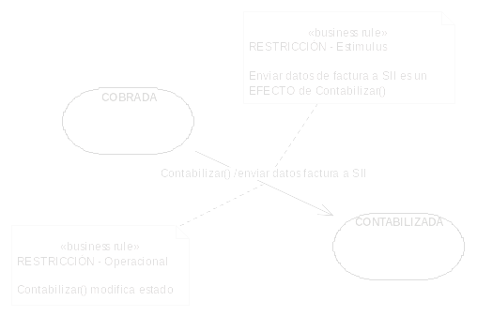
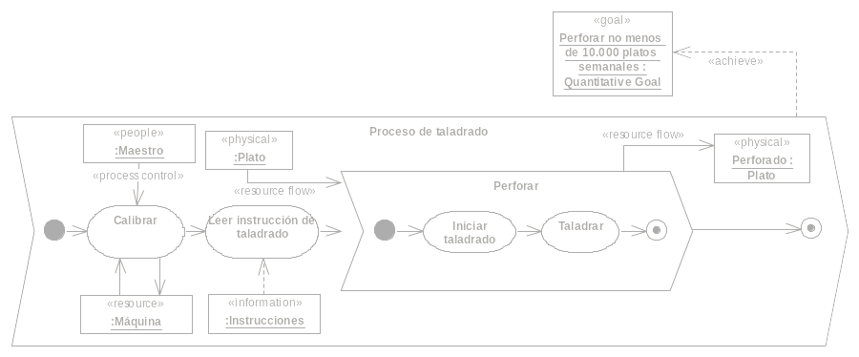
UML,
Extensión Eriksson- Penker

Slide 2
Agenda
Objetivos y Enfoque
Sesión Uno: Modelamiento de Negocio y UML
Sesión Dos: Cuatro Vistas de Modelo de Negocio

Slide 3
Objetivos y Enfoque
Objetivos
Explicar el propósito de modelamiento de negocio
Aprender un perfil de UML para el modelamiento de negocio
Entender las vistas de negocio y los patrones resueltos

Slide 4
Modelamiento de Negocio con UML
Sesión Uno:
Modelamiento de Negocio y UML

Slide 5
Sesión 1: Agenda
Propósito de los Modelos
Modelos de Negocio
Resumen del UML
Extensiones de UML de Eriksson-Penker

Slide 6
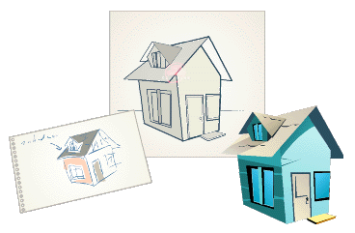
¿Qué es un Modelo?
Un Modelo es
una Simplificación de la Realidad

Slide 7
Propósito de los Modelos
Un Modelo (según Grady Booch):
  Provee el Blueprint (diseño - anteproyecto) del sujeto a construir
  Puede representar un plan detallado o
  dar una vista de muy alto nivel
  Si es bueno, incluye los aspectos
  realmente importantes para cierto punto de vista.
  Estructurales (Estáticos)
  Destacan la estructura y la organización
  del sujeto
  De Comportamiento (Dinámicos)
  Destacan los aspectos dinámicos del sujeto
Tipos de Modelos:

Slide 8
4 Principios de modelamiento
La Selección del Modelo Importa
Los Modelos Pueden Tener
Diferentes Niveles de Precisión
Los Mejores Modelos
Tienen la Relación Clara Con la Realidad
Para Entender el Sistema
se Necesitan Varios Modelos Complementarios

Slide 9
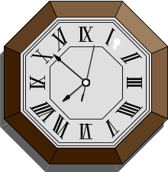
Negocios Hoy
Globalización
Velocidad
Muchos recursos
Crecimiento

Slide 10
¿Por Qué Modelar Negocio?
Negocio es un Sistema Complejo
  Procesos, recursos, objetivos, problemas, etc.
Modelo de Negocio es una
SIMPLIFICACION o ABSTRACCION
de Negocio, Orientada a Ayudar a:
  Entender los mecanismos del negocio actual
  Formar una base para mejorar el negocio actual
  Representar la estructura del negocio mejorado
  Formar una base para un sistema informático
  que apoya el negocio

Slide 11
Negocios y Sistemas
Negocios y Sistemas Informáticos
  Los negocios modernos no solo dependen de los sistemas,
  sino que los sistemas forman PARTE de los negocios
¿Los Sistemas Informáticos...
  ... soportan el negocio efectivamente?
  ... se adaptan a las nuevas necesidades rápidamente?
¿La información...
  ... está usada cómo un recurso estratégico en el negocio?
  ... está adecuada y/o correcta?

Slide 12


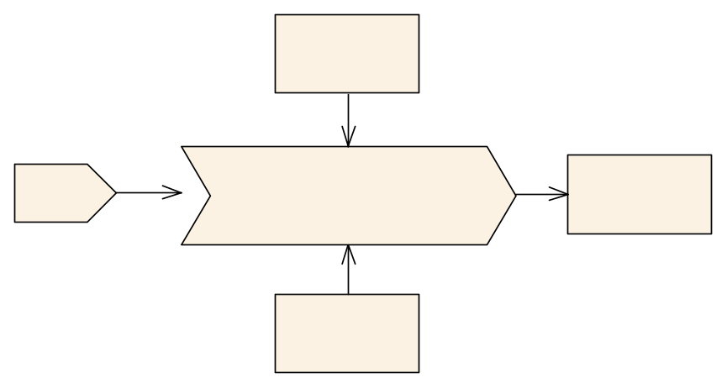





Negocios y Sistemas (cont.)
Necesidad:
Formalizar los Conocimientos de Negocio

Slide 13
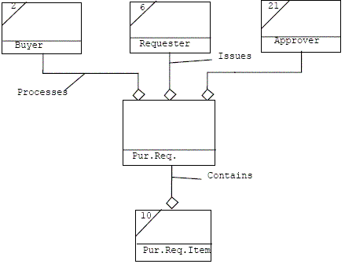
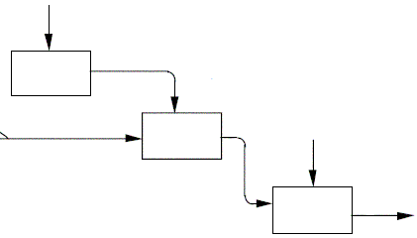
¿Cómo Modelar Negocio? (cont.)
IDEF
  Método estructurado para el análisis y modelamiento
  de negocios o sistemas
  Está compuesto por una serie de metodos
  dirigidos a ciertos aspectos de modelamiento:
    IDEF0 (modelado de procesos desde el punto de vista funcional), IDEF1 (requerimientos), IDEF1x (bases de datos), IDEF3 (procesos - actividades), etc.

Slide 14
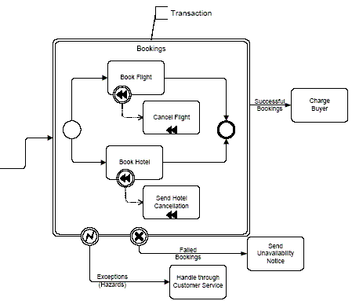
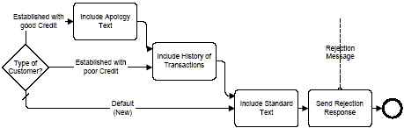
¿Cómo Modelar Negocio?
BPMN (Bussiness Process Modeling Notation)
  Notación gráfica para especificar los procesos de negocio
  Dirigido tanto a los expertos de negocio, como a los técnicos
  Soporte de lenguajes para modelamiento de negocio, tales como BPML

Slide 15
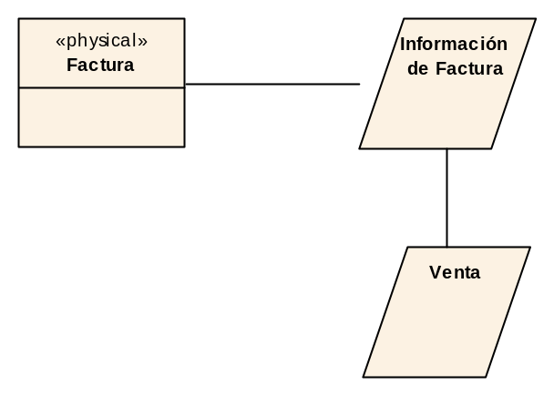
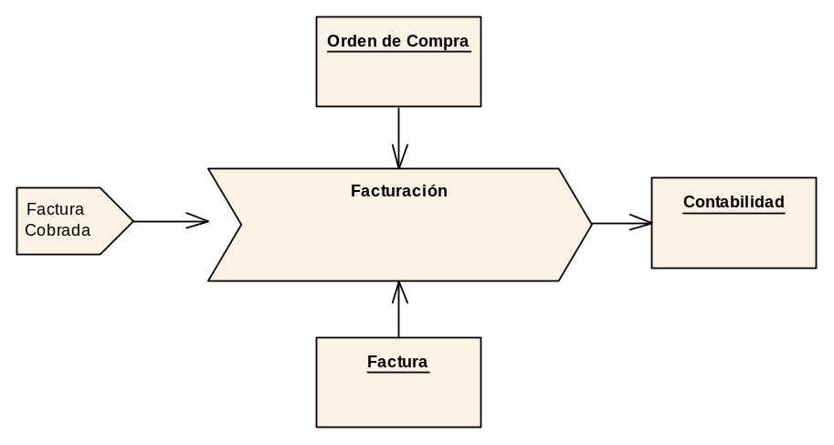
¿Cómo Modelar Negocio? (cont.)
UML (Unified Modeling Language)
  El lenguaje estándar para el modelamiento de software
  El perfil para el modelamiento de negocio provee
  un enlace NATURAL entre el negocio y el sistema informático
  Orientación a Arquitectura – conjunto de vistas

Slide 16
Resumen de UML
¿Qué es Lenguaje Unificado de Modelamiento?
Evolución de UML
Arquitectura de UML
9 Diagramas de UML
Extendiendo UML: Perfiles

Slide 17
¿Qué es UML?
Lenguaje de “blueprints” para el software
Lenguaje gráfico de modelación de propósito general,
estandarizado por la industria, y apoyado por herramientas de amplio rango de aplicación.
Originalmente concebido por Rational Software Corporation
  Grady Booch - Booch Method
  James Rumbaugh - Object Modeling Technique (OMT)
  Ivar Jacobson - Object Oriented Software Engineering (OOSE)
Apoyado inicialmente por un consorcio de empresas
(UML partners) que incluye a
Rational, Microsoft, HP, Oracle, Unisys, y otras
La versión actual de UML es la 2.0

Slide 18
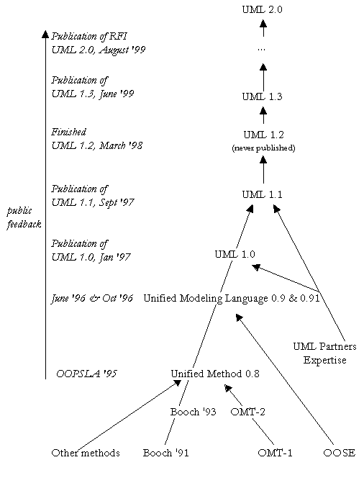

Evolución de UML
Industrialización
Estandarización
Unificación
Fragmentación

Slide 19
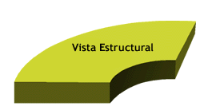
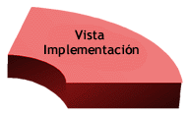

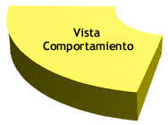
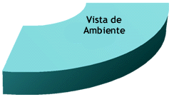
Estructura de UML
Vistas de UML: Arquitectura 4 + 1
5 Vistas
9 Diagramas

Slide 20

Diagramas de Casos de Uso
casos de uso

Slide 21
Diagramas de Casos de Uso
Usados Para Comunicarse
con el Usuario Final y el Experto de Dominio
  Proporciona credibilidad en una etapa inicial
  del desarrollo del sistema
  Asegura una comprensión mutua de los requisitos
  Quién interactuará con el sistema
  y qué deberá hacer el sistema
  Qué interfaz deberá tener el sistema
  Que se hayan capturado todos los requerimientos
  Que los desarrolladores hayan entendido los requerimientos
Usados Para Identificar
Usados Para Verificar

Slide 22
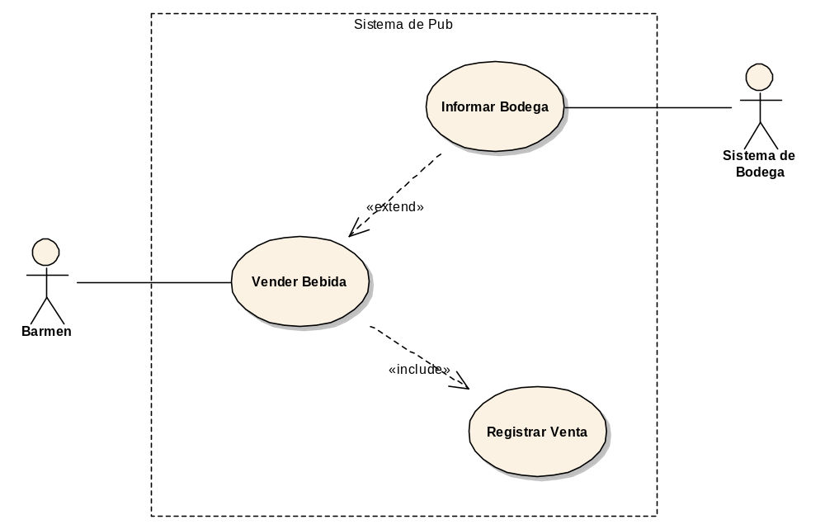



Diagramas de Casos de Uso: Ejemplo
Límite
extiende
incluye
caso
de uso
actor

Slide 27

Diagramas de Clases

Slide 28
Diagramas de Clases
Usados para mostrar la Estructura Estática
de un sistema computacional o una parte relevante del mundo real
Son los diagramas más frecuentemente usados.
Y se les puede considerar con Tres Perspectivas posibles:
  Conceptual – muestra las entidades del mundo real
  con sus relaciones
  Especificación – muestra la estructura del sistema
  o sus partes, destacando las interfaces
  Implementación – el “blueprint” del código fuente

Slide 29

Diagramas de Clases: Ejemplo
Bodega
asociación
Cliente
1
almacena
1
Pedido
0..*
1..*
tiene
1
Bebida
1..*
Venta
atributo
-
valor: Doble
herencia
operación
+
ImprimirBoleta()
0..*
Jugo
Gaseosa
Natural
realiza
1
multiplicidad
clase
Barmen

Slide 30

Diagramas de Objetos

Slide 31
Diagrama de Objetos
Usados para mostrar
la estructura de objetos
en tiempo de ejecución del sistema
Representan vistas instantaneas (snapshot)
de una parte del sistema de interés
Destacan relaciones entre objetos
Útiles para análisis y diseño preliminar
e identificación de clases
Usados para validar los modelos de clases

Slide 32
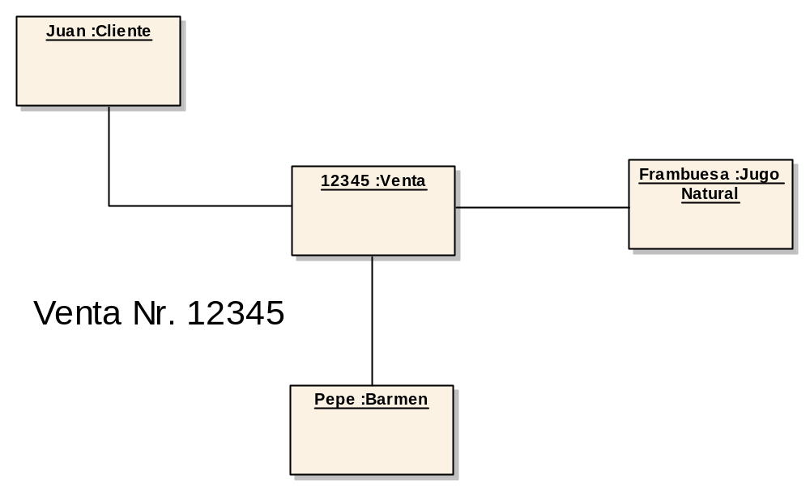
Diagramas de Objetos: Ejemplo
nombre objeto
:nombre clase
enlace
objeto

Slide 33

Diagramas de Secuencia

Slide 34
Diagramas de Secuencia
Usados para representar
el comportamiento del sistema
Muestran colaboración a través de mensajes entre los objetos del sistema
Destacan:
  Mensajes enviados entre los objetos
  Orden secuencial entre los mensajes
  Un escenario concreto, sin condiciones
Útiles tanto en análisis (identificación de clases), como en diseño (especificación de componentes)

Slide 35
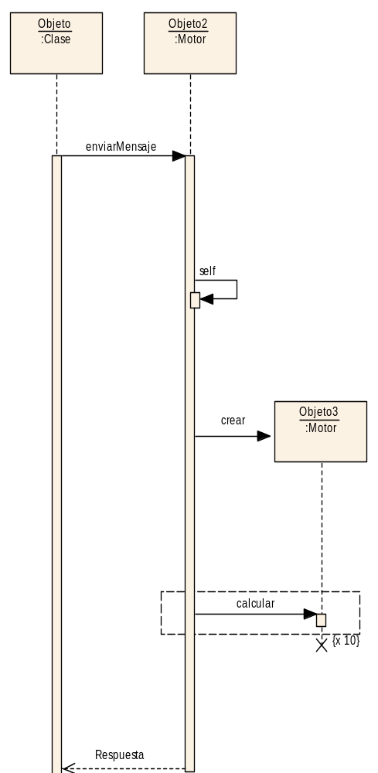
Elementos de Diagrama de Secuencia
Objeto representa una entidad de una clase
en tiempo de ejecución
Un objeto envía un mensaje al otro
El mensaje puede ser enviado al mismo objeto
Un objeto crea otro objeto
Varias ocurrencias (iteraciones) de un mensaje
El objeto muere
Mensaje de respuesta

Slide 36
Diagramas de Secuencia: Ejemplo
objeto
Pepe
Interfaz
Motor
BD de
:Barmen
Barmen
Venta
Ventas
Ingresar Datos Venta
línea de vida
creación
de objeto
Confirmar Venta
Ejecutar Venta
ciclos
Crear Venta
12345 :Venta
mensaje
Crear Bebida
Frambuesa
:Jugo Natural
{x N}
Ingresar Venta
destrucción de objeto
(from Use Case View)
(from Use Case View)
(from Logical Model)
(from Logical Model)
(from Use Case View)

Slide 37

Diagramas de Colaboración

Slide 38
Diagrama de Colaboración
Usados para representar
el comportamiento del sistema
Muestran colaboración entre los objetos
del sistema
Destacan:
  Mensajes enviados entre los objetos
  Enlaces entre los objetos
  Un escenario concreto, sin condiciones
Útiles tanto en análisis (identificación de clases),
como en diseño (especificación de componentes)

Slide 39
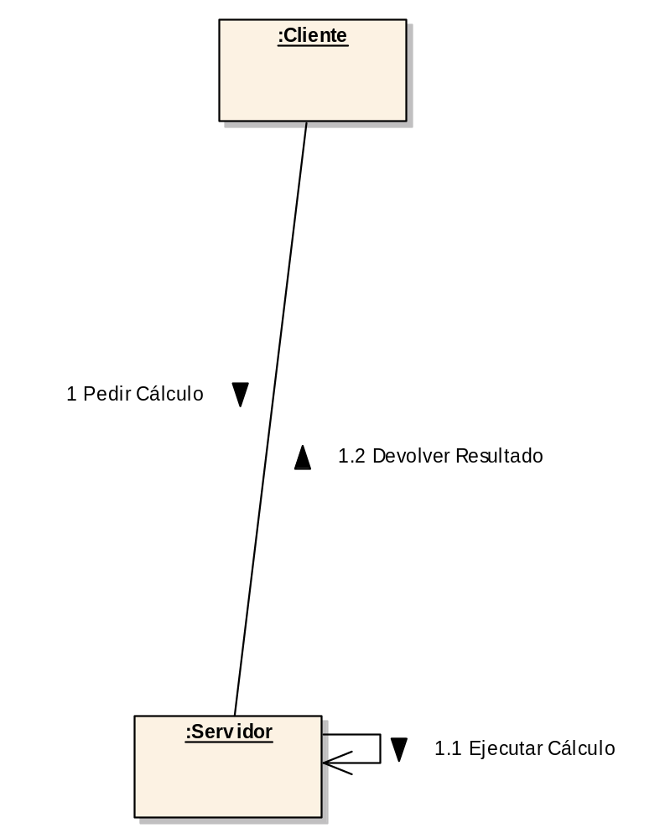
Elementos de Diagrama de Colaboración
Un Objeto representa una entidad de una clase en tiempo de ejecución
Los enlaces conectan los objetos
Un objeto envía un mensaje al otro
El orden de los mensajes se indica con los números
El mensaje puede ser enviado al mismo objeto

Slide 40
Diagramas de Colaboración: Ejemplo
objeto
Bucarest
:Sistema de
Bodega
1.5 Pedir Bebida
mensaje
1.4 Pedir Bebida
Pepe :Barmen
Comunicador Bodega
Interfaz Bodega
1 Vender Jugo Natural
1.3 Pedir Bebida
1.1 Vender Jugo Natural
1.2 Calcular Cantidad Bebida
Interfaz Barmen
Motor Venta
El cálculo dió la
cantidad bajo la mínima
permitida - hay que pedir
bebida de la bodega
enlace

Slide 41
¿Secuencias o Colaboraciones?
 | Secuencia | Colaboración
Muestra comportamiento del sistema | x | x
Indica mensajes intercambiados en su orden | x | x
Destaca un escenario fijo sin flujos alternativos | x | x
Visualiza los enlaces entre los objetos |  | x
Visualiza secuencia en tiempo | x
Flujos alternativos | x?
Colaboración: complejas redes de objetos → destacan enlaces
Secuencia: muchos mensajes → los ordenan en tiempo

Slide 42

Diagramas de Actividades

Slide 43
Diagrama de Actividades
Usados para representar
el comportamiento del sistema o negocio
Muestran actividades y procesos
Destacan:
  Condiciones y flujos alternativos
  Tareas y procesos concurentes
  Responsabilidades sobre ciertas actividades
Útiles en análisis de negocio para capturar
procesos de alto nivel

Slide 44
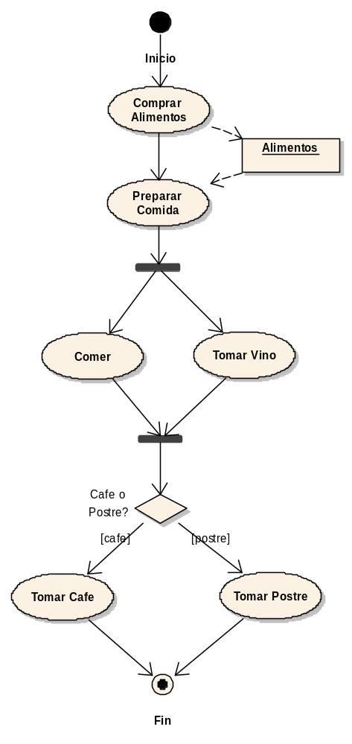
Elementos de Diagrama de Actividad
Inicio de flujo
Actividades secuenciales
Actividades producen
o consumen datos
Bara de sinncronización
Actividades concurentes
Decisión
Actividades acondicionadas
Fin de Flujo

Slide 45
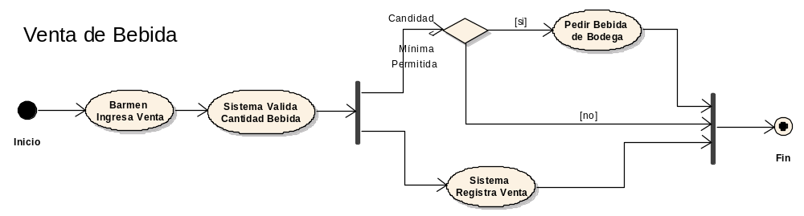
Diagramas de Actividad: Ejemplo
decisión
actividad
sincronización

Slide 46

Diagramas de Estados

Slide 47
Diagrama de Estados
Usados para representar
el comportamiento INTERNO de un objeto
o de un módulo del sistema
Muestran estados
en los cuales un objeto se puede encontrar
Destacan:
  Estados
  Transiciones y condiciones de las transiciones
  Actividades realizadas
Típicamente usados para describir
ciclo de vida de un objeto

Slide 48
Elementos de Diagrama de Estados
Ciclo de Vida de
Inicio de ciclo
Inicio
Pasaje Aereo
DISPONIBLE
reservación
RESERVADO
5 días hasta la fecha
Estados
pago
cancelación
confirmación
Transiciones
  Acciones
  Eventos
PAGADO
pago
CONFIRMADO
vuelo realizado
Fin de Flujo
Fin
Transición
evento [condición] / acción

Slide 49
Diagramas de Estados: Ejemplo
inicio
estado
Inicio
INGRESADO
SERVIDO
servir
transición
Si el estado no
cancelar
cobrar
1 día
se cámbia
durante 1 día
CANCELADO
COBRADO
PERDIDO
fin
a Pedidos
a Pedidos
Anulados
Cobrados
A Pedidos
Perdidos

Slide 50

Diagramas de Componentes

Slide 51
Diagrama de Componentes
Usados para mostrar los Módulos Físicos
de software:
  Los ejecutables y librerías dinámicas
  Las páginas WEB y los scripts
  Los módulos o funciones, etc.
Sin embargo se usan más bien para capturar
la Organización de los Componentes de Software (EXE, DLL, EJB, etc)
Destacan Dependencias entre los Componentes

Slide 52
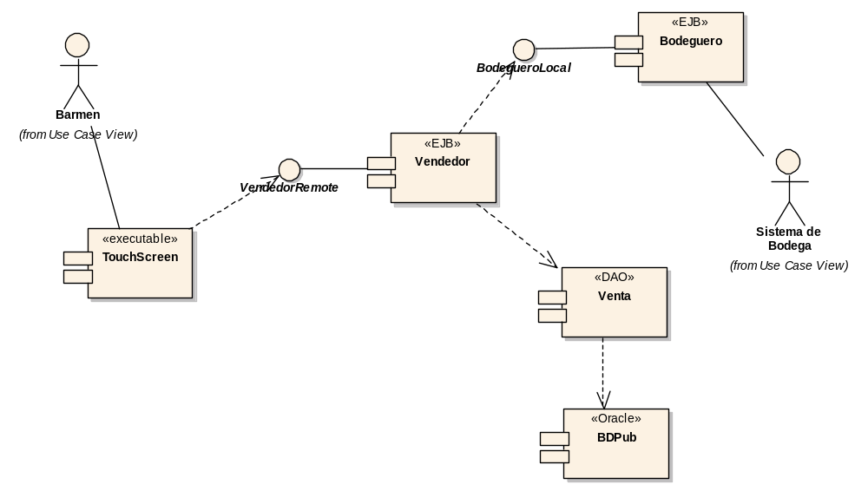
Diagramas de Componentes: Ejemplo
interfaz
dependencia
componente

Slide 53

Diagramas de Deployment

Slide 54
Diagramas de Deployment
Usados Para Modelar
las Relaciones entre el Software y el Hardware
Mapeo de los Componentes de Software
a los Nodos de Hardware
Típicamente contienen elementos tales como
  Servidores
  Procesadores
  Impresoras
  Redes computacionales
  Etc.

Slide 55
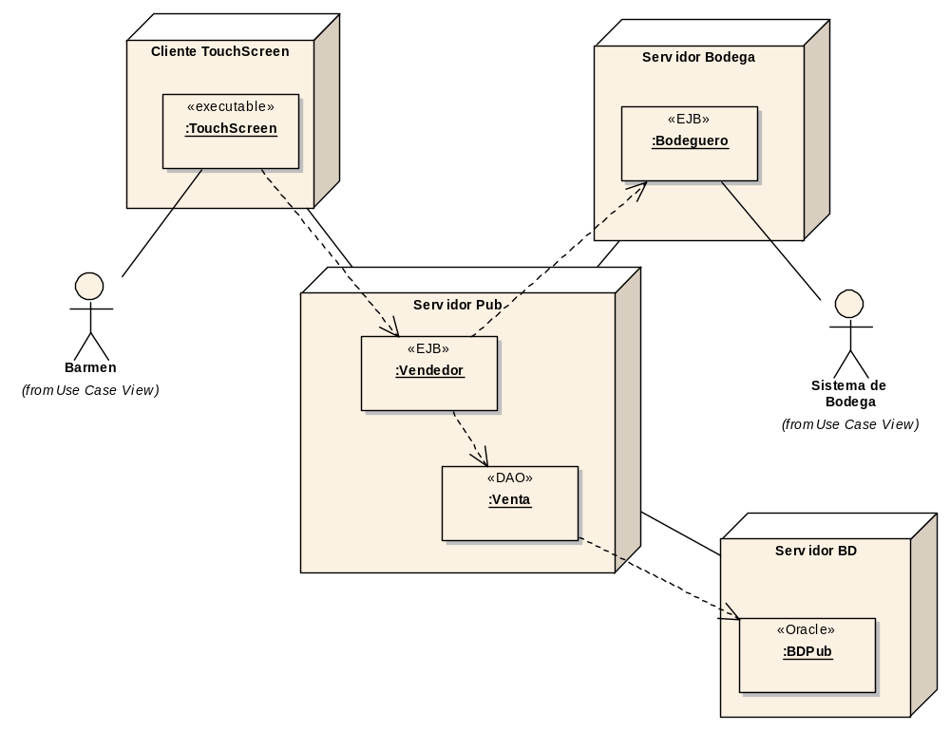
Diagramas de Deployment: Ejemplo
nodo
enlace

Slide 56
Extendiendo UML: Perfiles
UML no es un estándar rígido y cerrado,
sino abierto a ajustes y extensiones
Perfiles UML – el mecanismo de generación
de “dialectos” de UML
Un Perfil está compuesto por un conjunto de:
  Estereotipos
  Valores etiquetados
  Restricciones
Perfiles de UML disponibles en este momento:
  Modelamiento de sistemas distribuidos
  Modelamiento de procesos de desarrollo
  Modelamiento de sistemas en tiempo real
  Modelamiento de procesos de negocio
  Etc.

Slide 57
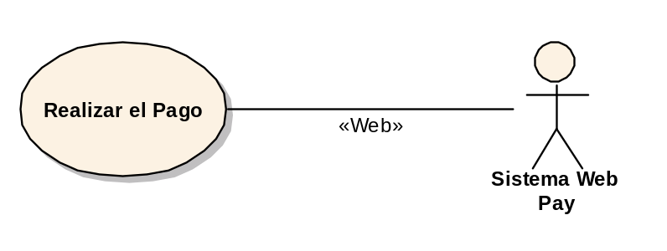
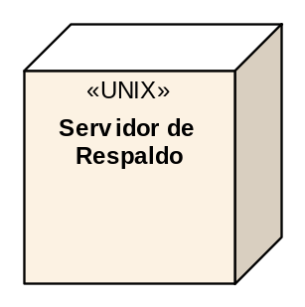
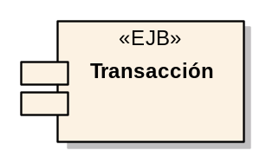
Extendiendo UML: Estereotipos
«JSP»
Página Trx
Control
Mecanismo principal de extensión de UML
Describe precisamente el tipo de elemento
y provee un nivel adicional de clasificación
Diferentes formas de representar un estereotipo.

Slide 58
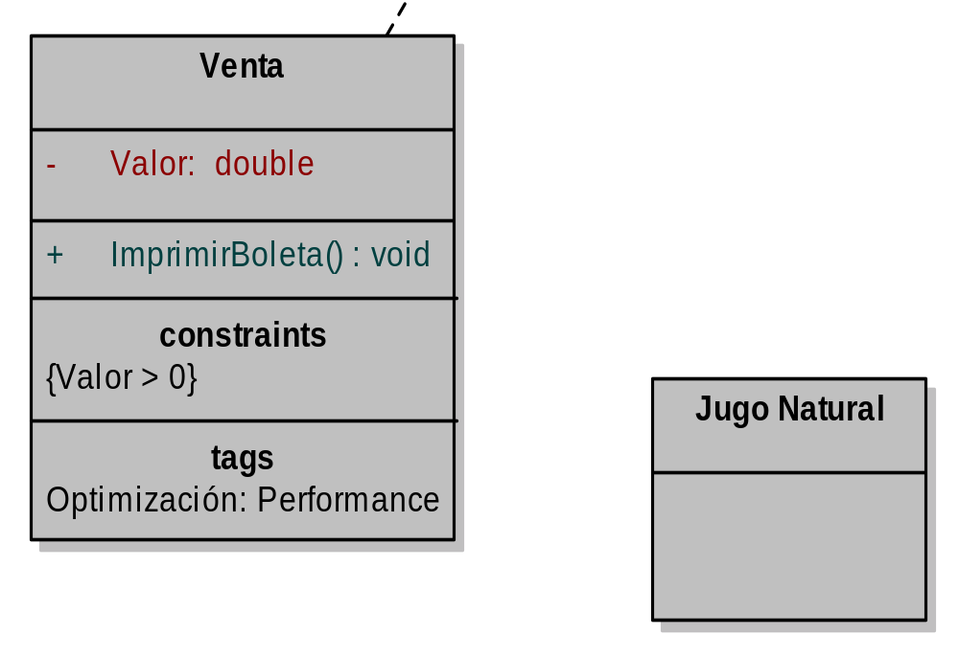
Extendiendo UML: Valores Etiquetados
{numero = 12345
fecha = 050520}
Propiedad de un elemento de formato nombre-valor
Permiten agregar información adicional a los elementos

Slide 59

Extendiendo UML: Restricciones
Cliente
{Hay Bebida en Stock}
Restricción
en asociación
1
Pedido
1..*
Venta
-
valor: Doble
+
ImprimirBoleta()
Restricción
en clase
constraints
{valor > 0}
Asociaciones y herencias no son suficientes
para una especificación completa y precisa
Uso de formulas matemáticas, pedazos de código,
lenguaje natural, o...
Lenguaje de Restricciones de Objetos
OCL – Object Constraints Language

Slide 60
Extensiones de Eriksson-Penker (EP)
Uso de las Notaciones en un Desarrollo de un Proyecto:
Sistema Informático
Modelamiento
de Sistema
UML “core”
UML
Modelamiento
de Negocio
Extensiónes EP
Negocio
¡Una sola Notación
Para el Proceso de Desarrollo Completo!

Slide 61
Extensiones de Eriksson-Penker (EP)
UML es un lenguaje principalmente orientado
a modelamiento de software
Los elementos de UML “core” incluyen
los elementos de especificación
de la estructura y comportamiento de software:
  clases y objetos
  actividades
  estados, etc.
Las extensiones de Eriksson-Penker definen
los elementos necesarios para especificar
la estructura y comportamiento de negocio.
  procesos de negocio
  recursos (materiales, herramientas, RRHH...)
  reglas de negocio, etc.

Slide 62
Procesos de Negocio
Procesos de negocio son la parte ACTIVA de negocios
  Describen las funciones de negocio
  e involucran los recursos que se usan, transforman o producen
  Procesos tienen el enfoque en CÓMO se ejecuta el negocio,
  y no describen detalladamente los productos de este negocio
Proceso de negocio:
  Tiene objetivos
  Tiene entradas
  Tiene salidas
  Usa recursos
  Está compuesto por varias actividades realizadas en cierto orden
  Afecta más de una unidad de organización
  Crea valor a cliente (cliente puede ser interno o externo)

Slide 63
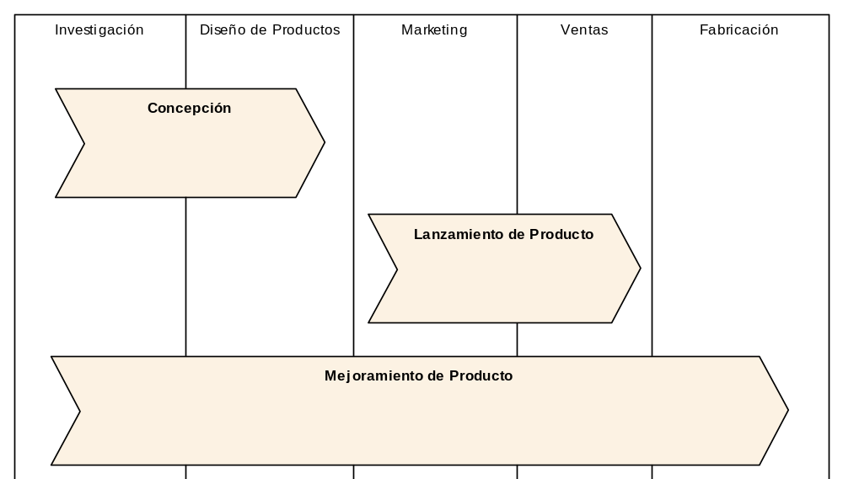
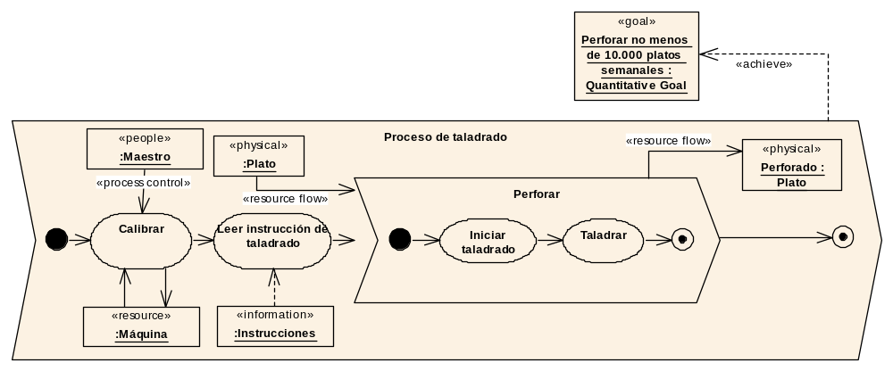
Procesos de Negocio en EP: Ejemplo

Slide 64
Objetivos de Negocio
Objetivos definen
el estado deseado de uno o más recursos
  Objetivos se asocian al proceso de negocio completo
  o a uno de los subprocesos
Se definen dos tipos de objetivos:
  Cuantitativos - se pueden formalmente medir
    Ejemplo: “Rebajar los costos de producción por un 3%”
  Cualitativos - son más abstractos
    Ejemplo: “Mejorar la imagen de la empresa”
Objetivos se pueden descomponer en subobjetivos
  Cumplimiento del objetivo superior depende
  del cumplimiento de los subobjetivos
Objetivos se relacionan con los Problemas
  Problemas se asocian con las acciones

Slide 65
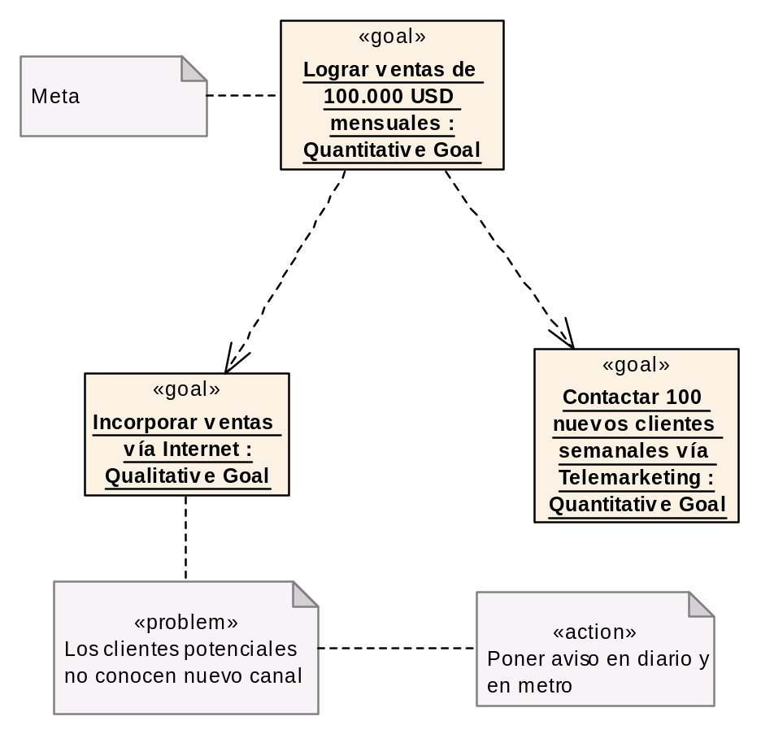
Objetivos de Negocio en EP: Ejemplo

Slide 66
Eventos de Negocio
La ejecución de los procesos es afectada
por los eventos que ocurren en su entorno
  Eventos inician actividades
  o controlan cuales de las actividades se ejecutan
Un proceso puede:
  Reaccionar a un evento
    Ejemplo: evento “nueva venta” inicia el proceso de post venta
  Generar eventos
    Ejemplo: el proceso de venta genera el evento “nueva venta”
Un evento puede:
  Iniciar la ejecución de un proceso
  Afectar la ejecución de un proceso
  Ser generado en el momento de término de un proceso

Slide 67
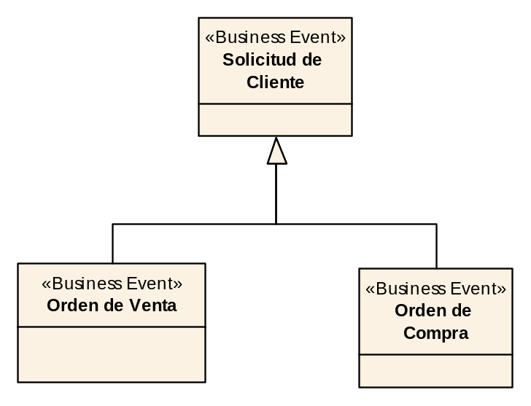
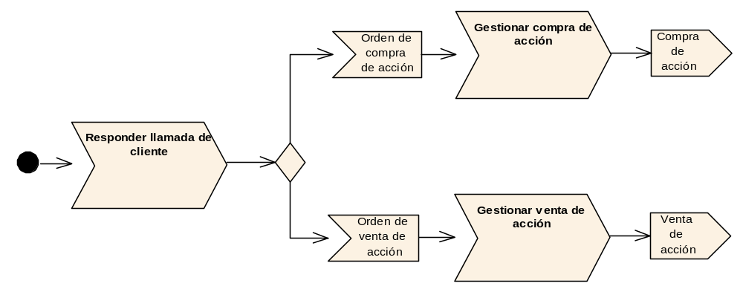
Eventos de Negocio en EP: Ejemplo

Slide 68
Recursos de Negocio
Recursos son los conceptos que pueden ser
consumidos, producidos, modificados o usados
por un proceso de negocio
  Materiales, energía, productos, personas, información, etc.
Clasificación de los recursos:
  Físicos - entidad que ocupa un espacio físico.
    Ejemplo: tractór, repuesto, etc.
  Abstractos - ideas o conceptos no físicos,
  pero importantes para el negocio
    Ejemplo: contrato, cuenta, energía, etc.
  Información - representación de un concepto, cosa u otro tipo de recurso
    Ejemplo: Información en la base de datos
  Personas - recursos humanos que actúan en el negocio
    Ejemplo: Contador, Gerente, Programador, etc.

Slide 69
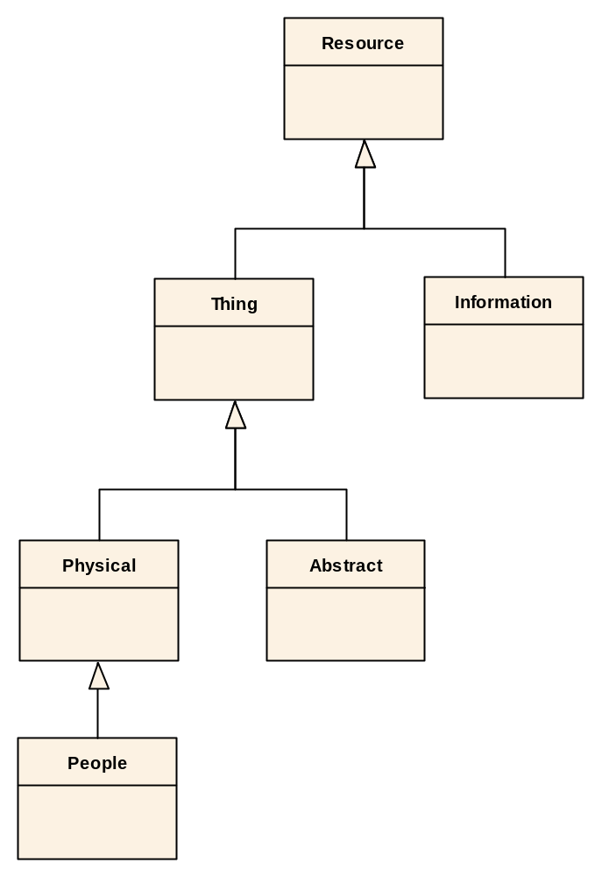
Recursos de Negocio en EP
«physical»
Noticia
Tractor
«abstract»
«people»
Acción
Vendedor

Slide 70
Reglas de Negocio
Reglas de Negocio definen
las condiciones, las restricciones y las políticas
sobre como los procesos deben ser realizados
  Reglas de negocio pueden afectar todos los otros conceptos: recursos, procesos, objetivos, etc.
Tipos de reglas de negocio:
  Derivaciones – definen las transformaciones de la información
    Ejemplo: el mecanismo de cálculo de IVA
  Restricciones – restringen de alguna forma la estructura o comportamiento de los recursos, procesos, etc.
    Ejemplo: un cliente puede tener una sola cuenta
  Existencias – definen la creación y destrucción de los objetos en el negocio
    Ejemplo: Ofrecer el crédito a los clientes con el saldo promedio mayor que 300.000 en últimos 6 meses

Slide 71
Reglas de Negocio en EP
«business rule»
Cliente tiene que ser
registrado para adquirir un
producto
«people»
«physical»
Cliente
adquiere
Producto
1..*
«business rule»
«business rule»
Verificar RUT usando
Si se adquiere más de 20
mod 11
productos, aplicar tasa de
descuento de 5%

Slide 72
Modelamiento de Negocio con UML
Sesión Dos:
Cuatro Vistas de Modelo de Negocio

Slide 73
Sesión 2: Agenda
Vistas de Modelo de Negocio
Vista de Visión de Negocio
Vista de Procesos de Negocio
Vista de Estructura de Negocio
Vista de Comportamiento de Negocio
Reglas de Negocio

Slide 74
Vistas de Modelo de Negocio
¿Por qué Múltiples Vistas?
  Negocio es un sistema complejo,
  con características estructurales
  y de comportamiento
  Principio Cuatro de modelamiento
Vistas de Negocio
  Cada vista tiene enfoque en un aspecto particular
  Cada vista está compuesta por una serie de diagramas
Modelamiento de Vistas de Negocio
  Un proceso altamente iterativo
  Los elementos de las diferentes vistas son relacionados
  Descubriendo detalles en una vista, se aclaran otras

Slide 75

Modelamiento de Negocio: Etapa 1
Conocimientos desordenados y no Formalizados
Subir ventas en 10%
Obtener mayor participacion de mercado
Presupuesto US$100.000
Cierre de Importaciones (legal)
Manejo de Inventario
Baja del Dolar
  Descubrir elementos principales en diferentes vistas
  Agregar cada vez más detalles a las vistas

Slide 76
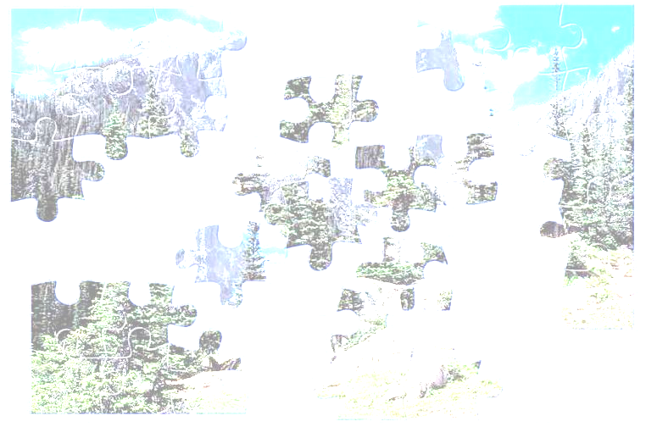
Modelamiento de Negocio: Etapa 2
Conocimientos “Aislados” y Parcialmente Formalizados
Vista de
Visión
de Negocio
Vista de
Estructura
de Negocio
Vista de
Estructura
de Negocio
Vista de
Comportamiento
de Negocio
  Las vistas empiezan a tener forma
  Relaciones entre los elementos de las diferentes vistas

Slide 77
Modelamiento de Negocio: Etapa 3
Conocimientos Completos y Formalizados
Modelo de Negocio

Slide 78
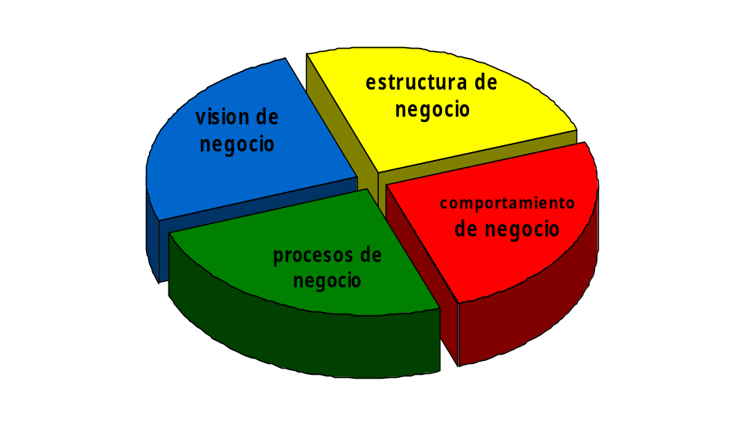
Vistas de Modelo de Negocio
Vista de Visión de Negocio
  Describe el “hacia donde va” del negocio,
  sus objetivos, misión, etc.
Vista de Procesos de Negocio
  Representa las actividades del negocio y el valor generado por ellos
Vista de Estructura de Negocio
  Describe la estructura organizacional
  y la de recursos de negocio
Vista de Comportamiento de Negocio
  Captura los aspectos dinámicos de los elementos del proceso de negocio

Slide 79
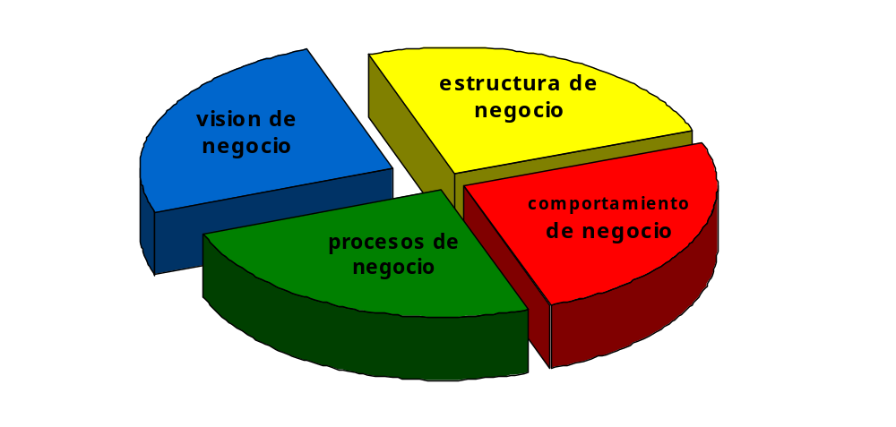
Vista de Visión de Negocio

Slide 80
Vista de Visión de Negocio
Objetivo de la Vista
Establece los objetivos de negocio
Contenido de la Vista
Imagen de “hacia donde” va el negocio
Estrategia global del negocio
Semilla de contenido en otras vistas
Responsables sobre la Vista
Presidentes, Directorios, Altas Gerencias

Slide 81
Factores de la Vista de Visión
Misión de la empresa
  El objetivo global de la empresa, posiblemente abstracto
Objetivos
  Objetivos más especificos, medibles
Fortalezas
  Los aspectos fuertes del negocio
Debilidades
  Los aspectos débiles del negocio
Oportunidades
  Áreas de crecimiento potencial del negocio
Amenazas
  Peligros potenciales para el negocio

Slide 82
Factores de la Vista de Visión (cont.)
Factores críticos
  Elementos necesarios para el crecimiento
Estrategias
  Planes de acción para cumplir los objetivos
Capacidades principales
  Áreas de negocio más importantes
Roles
  Funciones que cumplen los recursos humanos en negocio
Unidades organizacionales
  Áreas de negocio
Procesos claves
  Los procesos que traen más valor al negocio

Slide 83
Técnicas en la Vista de Visión
Definición de Estrategia
Posiciona el negocio en contexto de HOY y MAÑANA
y propone el plan de cambio
Modelamiento Conceptual
Define los conceptos importantes de negocio
con las relaciones entre ellos
Modelamiento de Objetivos/Problemas
Identifica los objetivos del negocio con los problemas
que impiden el cumplimiento de los objetivos

Slide 84
Definición de Estrategia
Enfoque en la relación entre el negocio y el mundo externo
  Oportunidades y amenazas vienen del mundo externo
  y impactan el negocio
Procesos principales versus procesos de soporte
  En esta fase se consideran solo los procesos principales –
  los que interactúan con el mundo externo
Consideraciones típicas
  Clientes, competencia, posición en industria, rentabilidad, percepción pública, nivel de servicios, etc.
Técnicas de definición de estrategia
  Matriz FODA
  Declaración de Visión

Slide 85
Matriz FODA
Identificación de estrategias iniciales
en base a los factores internos y externos de negocio
  Factores internos – fortalezas y debilidades
  Factores externos – oportunidades y amenazas
Base para las estrategias
más formales
(Declaración de Visión)
Pasos
Estrategia Global
de Negocio
Factores Internos
Fortalezas
Debilidades
  Estrategia global
  Factores Externos
Oportunidades
Estrategias
Estrategias
  Factores Internos
  Estrategias
Factores Externos
Amenazas
Estrategias
Estrategias
  Resumen

Slide 86
Matriz FODA: Ejemplo
Estrategia
Corporativa
Global
Ser el proveedor líder de los servicios financieros en Internet, teniendo la gama completa de los servicios bajo los costos del mercado.
Fortalezas
Internas
1. Fuertes en diseño WEB
2. Fuertes en la construcción de las soluciones Internet
3. Conocimientos del mercado y los servicios financieros
4. Conocimientos en las acciones y contactos
Debilidades
Internas
1. Falta de personal de ventas
2. Falta de capital
3. La empresa no conocida
Oportunidades
Externas
1. Alto Interes en los servicios financieros en Internet
2. El mercado no cuenta con un proveedor de gama completa
3. El canál de marketing de bajo costo
4. El mercado internacional no explorado
5. Interés de inversión en las empresas Internet
Estrategia:
1. Desarrollar un sitio WEB financiero amigable y completo
2. Apuntar a los clientes internacionales interesados en invertir en el mercado de EEUU
Estrategia:
1. Vender avisos a través de los agentes externos
2. Encontrar los subcontratistas que entregan la información financiera en base a royality.
3. Atraer las instituciones
4. Atraer los clientes internacionales
Amenazas
Externas
1. La competencia ya existe en el mercado de EEUU
2. Posible recesión económica
3. Los clientes usan los servicios gratuitos
4. Es difícil ser conocido en Internet
Estrategia:
1. Inventar el eslogan y desarrollar la campaña de marketing del sitio financiero
2. Publicar el sitio en otros sitios en Internet
3. Definir la estrategia de precios que reduce los costos iniciales de los clientes
Estrategia:
1. Contratar un buen gerente de ventas
2. Atraer las instituciones
3. Lanzar la campaña de marketing

Slide 87
Declaración de Visión
Formalización de estrategias en un documento de texto
  contexto de negocio
  requerimientos de negocio
  escenarios de futuro, etc.
Claramente especifica los objetivos de alto nivel
  para ser descompuestos en los objetivos operativos
  factores Externos
Entrada para el análisis de los objetivos/problemas

Slide 88
Modelamiento Conceptual
Captura de los conceptos importantes de negocio
y sus relaciones
Establece el vocabulario común
  Ayuda el eliminar la comunicación ambigua desde el inicio
No es el modelo de software,
pero si es una buena base para él
Se usa el modelo estándar de clases de UML

Slide 89
Modelamiento Conceptual: Ejemplo
Cliente
escribe y lee
Boletín de
*
Noticias
Portfolio
1..*
*
Cliente
Foro
Registrado
posee
asignado a
Articulo
*
Tenencia de
*
Seguridad
despliega
Aviso
Mensaje
Cliente Inscrito
hace
Pedido
*
se refiere a
Información de
Seguridad
comprado por
Empresa
describe
Perfil de
Precio
se refiere a
Empresa
recuperado de
Acción
Noticias
Mercado

Slide 90
Modelamiento de Objetivos/Problemas
Describe los objetivos de negocio
y los problemas que impiden su realización
  los objetivos de alto nivel establecidos anteriormente
  en la matriz FODA y la Declaración de Visión
Entrada para el Análisis de los objetivos/problemas
Objetivos:
  Cuantitativos o Cualitativos
Diagramas de clases y objetos de UML

Slide 91
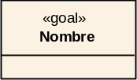




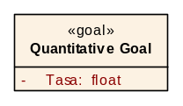
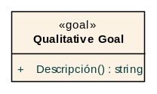
Objetivos de Negocio en EP
Extensiones de
Objetivos
Elemento:
Estereotipo de:
Simbolo:
Descripción:
Objetivo
Clase
Representan los estados deseados de los recursos. Objetivos motivan acciones que llevan a cumplimiento de este estado.
Problema
Nota
Algo que impide cumplimiento de objetivo. Se pueden relacionar con las causas, acciones, etc.
Dependencia de Objetivo
Dependencia
Objetivos se organizan en las estructuras jerarquicas de tipo objetivo-subobjetivo
Contradicción de objetivo
Asociación
Objetivos pueden ser contradictorios
Descomposición incompleta de objetivo
Restricción de Dependencia
Dependencias incompleta
Descomposición completa de objetivo
Restricción de Dependencia
Dependencias completas
Objetivo Cuantitativo
Instancia de Objetivo
Objetivo cuantitativo puede tener valores bien definidos.
Objetivo Cualitativo
Instancia de Objetivo
Objetivo cualitativo puede tener una descripción.

Slide 92
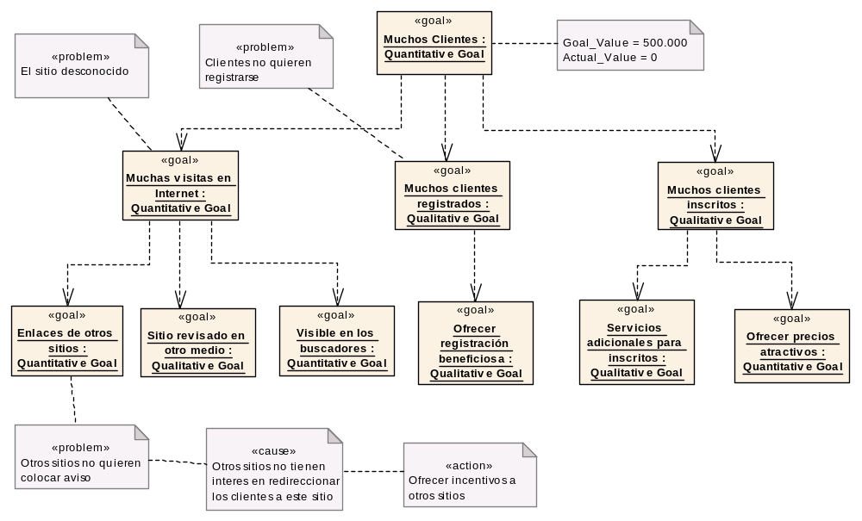
Diagrama de Objetivos/Problemas: Ejemplo

Slide 93
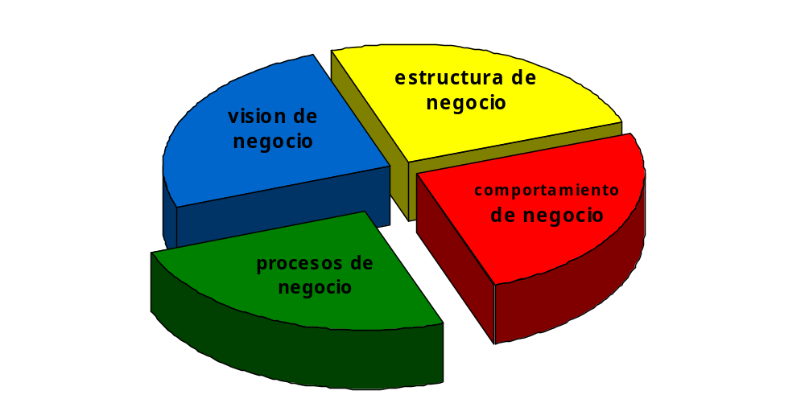
Vista de Procesos de Negocio

Slide 94
Vista de Procesos de Negocio
Objetivo de la Vista
Definir las actividades de negocio que realicen los objetivos
Contenido de la Vista
Las actividades de negocio con sus objetivos
Recursos ocupados, producidos y modificados por el negocio
Personas que ejecutan las actividades
Responsables sobre la Vista
Gerentes, Jefes de Áreas

Slide 95
Vista de Procesos de Negocio (cont.)
Objetivos encontrados en la Vista de Visión
representan la base para el modelamiento de procesos
Dos tipos de procesos
  Procesos principales: orientados al cliente
  Procesos de soporte: escondidos del cliente
Vista de Procesos es la vista central de modelamiento de negocio
  ¿Qué? Vista de Procesos
  ¿Por qué? Vista de Visión
  ¿Quien? Vista de Estructura
  ¿Sobre qué? Vista de Estructura
  ¿Cómo? Vista de Comportamiento
¡Vista de Procesos
une Información de Todas Otras Vistas!

Slide 96
Técnicas en la Vista de Procesos
Diagrama de Procesos
Describe las actividades de negocio
con los eventos de negocio
Diagrama de Línea de Ensamblaje
Demuestra como los procesos acceden a los recursos

Slide 97
Diagrama de Procesos
Identifica las actividades
y sus relaciones con otros elementos de negocio
Un proceso tiene asociados:
  Objetos de objetivos – los objetivos del proceso
  Objetos de entrada – los recursos consumidos por el proceso
  Objetos de salida – los recursos producidos por el proceso
  Objetos de apoyo – los recursos que apoyan al proceso,
  pero no se consumen ni modifican por el proceso
  Objetos de control – los recursos que controlan los procesos.
  Por ejemplo, los recursos humanos
Se usa el diagrama de actividad de UML

Slide 98
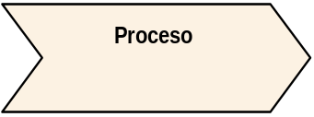
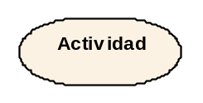
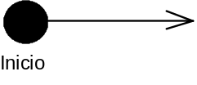
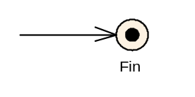
Diagrama de Procesos en EP
Extensiones de
Proceso
Elemento:
Estereotipo de:
Simbolo:
Descripción:
Proceso
Actividad
Proceso es una descripción de las actividades relacionadas, que, ejecutadas correctamente, satisfacen un objetivo explícitamente definido.
Actividad
(proceso atómico)
Actividad
Un proceso puede ser dividido en varios procesos. Si estos procesos son atómicos, se llaman actividades.
Inicio de proceso
Inicio
Inicio de un proceso
Fin de proceso
Fin
Fin de un proceso

Slide 99
Diagrama de Procesos: Ejemplo
«people»
«information»
«goal»
Jim :Gerente de
:Directivas
250.000 Ventas :
Ventas
Corporativas de
Quantitative Goal
Ventas
«process control»
«achieve»
«process control»
«information»
Ventas de Publicidad
«abstract»
:Cliente Potencial
:Orden
«resource flow»
«resource flow»
«supply»
«supply»
«physical»
«people»
:Material de
:Personal de
Ventas
Ventas

Slide 100
Diagrama de Procesos: Ejemplo
Ventas
Producción
Entrega
«people»
«people»
:Webmaster
:Webmaster
«abstract»
«abstract»
:Orden
:Banner
«resource flow»
«process control»
«process control»
«resource flow»
«resource flow»
«resource flow»
Ventas de Publicidad
Diseño WEB
Instalación de sitios WEB
«process flow»
«process flow»
«resource flow»
«resource flow»
«resource flow»
«supply»
«abstract»
«abstract»
«supply»
:Plan de
Publicidad
:Sitio WEB
«people»
«information»
:Representante de
:Empresa de
Cliente
Cliente

Slide 101


Eventos de Negocio
Formalizan los sucesos relevante en el negocio
  recibidos del mundo externo, o
  generados por el proceso para el mundo externo
Se usan los diagramas de clases y objetos de UML
Extensiones de
Eventos
Recepción de evento de negocio
Señal recepcionado
Un proceso recive un evento de negocio
Envío de evento de negocio
Señal enviado
Un proceso genera un evento de negocio.

Slide 102
Eventos de Negocio: Ejemplo

Slide 103
Diagrama de Línea de Ensamblaje
Identifica acceso a los recursos de negocio desde los procesos
Un paso más hacia la solución informática, por que identifica:
  objetos accedidos – potenciales clases de software
  secuencias de accesos – potenciales casos de uso
  líneas de ensamblaje – potenciales subsistemas o clases
Se usa el diagrama de actividad de UML

Slide 104


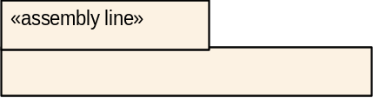
Línea de Ensamblaje en EP
Extensiones de
Línea de Ensemblaje
Elemento:
Estereotipo de:
Simbolo:
Descripción:
Proceso
Actividad
Proceso es una descripción de las actividades relacionadas, que, ejecutadas correctamente, satisfacen un objetivo explícitamente definido.
Objeto hacia la línea ensamblaje
Objeto
Objeto entregado por un proceso a una línea de ensamblaje.
Objeto desde la línea de ensamblaje
Objeto
Objeto entregado por una línea de ensamblaje a un proceso.
Línea de ensamblaje
Paquete
Línea de ensamblaje sincroniza y alimenta los procesos con los objetos.

Slide 105
Diagrama de Línea de Ensamblaje: Ejemplo
Proceso de Inscripción de Cliente
«Start»
«process flow»
«process flow»
«End»
porfolio existe?
Crear nuevo portfolio
Establecer modelo
de tasación
Casos de Uso
crear información del cliente
registrar información de cliente
crear nuevo portfolio
«assembly line»
leer modelo de tasación
Portfolio
establecer modelo de tasación
«assembly line»
Información de Cliente
«assembly line»
Modelo de tasación

Slide 106
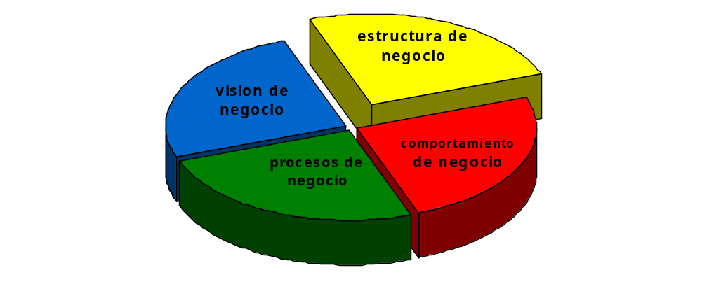
Vista de Estructura de Negocio

Slide 107
Vista de Estructura de Negocio
Objetivo de la Vista
Demostrar la estructura de los recursos, los productos,
los servicios y la información de negocio,
tal como la organización tradicional de la empresa
Contenido de la Vista
Los recursos de negocio (físicos, abstractos, humanos, etc.)
y sus relaciones
Información estratégica de negocio
Estructura organizacional (áreas, divisiones, departamentos)
Responsables sobre la Vista
Arquitecto de Negocio y modeladores

Slide 108
Vista de Estructura de Negocio (cont.)
No se describe la estructura de los procesos de negocio
(para esto sirve la Vista de Procesos de Negocio)
El modelo conceptual de la Vista de Visión
provee una buena entrada para
el modelamiento de la Estructura
Conceptos de alto nivel se descomponen en:
  recursos físicos
  recursos abstractos
  recursos humanos
  información

Slide 109
Técnicas en la Vista de Estructura
Modelamiento de Recursos
Modela los recursos de negocio de todos tipos
y sus relaciones
Modelamiento de Información
Crea los modelos de la información significativa de negocio
Modelamiento de Organización
Describe las unidades organizacionales de negocio

Slide 110
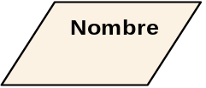
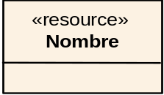



Estructura de Negocio en EP
Extensiones de
Recursos
Elemento:
Estereotipo de:
Simbolo:
Descripción:
Información
Clase
Información es un tipo de recurso y modela el conocimiento sobre un concepto, material o recurso usado por el negocio.
Recurso
Clase
Recursos pueden ser producidos, consumidos, usados o modificados por los procesos. Recursos pueden ser cosas o información.
Recurso abstracto
Clase
Recurso abstracto es un concepto no tangible. Por ejemplo matemática.
Persona
Clase
En tipo de recurso físico. Especificamente, ser humano.
Recurso Físico
Clase
Recurso físico, incluyendo seres humanos. También incluye máquinas, documentos, etc.

Slide 111
Diagrama de Recursos: Ejemplo
Boletín de
Noticias
*
Página WEB
Aviso
0..4
*
Foro
Página de
Página de
Página de
*
Mensaje WEB
Articulo WEB
Instrucción
WEB

Slide 112
Diagrama de Información: Ejemplo
Orden
Perfil de
Empresa
*
Cliente
Portfolio
Seguridad
Empresa
1..*
*
*
Noticias de
Empresa

Slide 113

Diagrama de Organización: Ejemplo
Empresa
Directorio
1
*
División
*
Área

Slide 114

Vista de Comportamiento de Negocio

Slide 115
Vista de Comportamiento de Negocio
Objetivo de la Vista
Especificar el comportamiento interno de los recursos
y sus interacciones
Contenido de la Vista
Ciclo de vida de los recursos individuales
Ejecución precisa de los procesos y los procedimientos
Colaboración entre los recursos
Responsables sobre la Vista
Jefes de áreas, empleados con experiencia

Slide 116
Vista de Comportamiento de Negocio
El conjunto de los estados de todos los recursos
define la condición actual del sistema (negocio).
Los estados se cambian por los procesos
Vista de Procesos versus Vista de Comportamiento
  Vista de procesos se concentra en los procedimientos macro:
  las transformaciones principales y las funciones de negocio
  Vista de Comportamiento tiene enfoque en los aspectos dinámicos
  de los elementos individuales de negocio
Diagramas de UML usados
  estados
  secuencias y colaboraciones
  actividad e interacción

Slide 117
Técnicas en la Vista de Comportamiento
Modelamiento de Estados
Especifica el ciclo de vida de un recurso
Modelamiento de Interacción
Demuestra la colaboración entre los recursos
(personas, productos, herramientas, etc)
Interacción entre los procesos

Slide 118
Diagrama de Estados de Recurso: Ejemplo
Aceptada
aceptar orden
Final
Creada
poner en mercado
Puesta en Mercado
recibir orden
Inicial
fin de día
devolver al mercado
Fallada
Cancelada
cancelar orden
Final

Slide 119
Diagrama de Secuencia: Ejemplo
Fuente de Precio
Colección de
Acción
Accionista
Acción
Suscribir
Nuevo Precio
Actualizar Precio
Actualizar

Slide 120
Diagrama de Colaboración: Ejemplo
:Tenencia de
1.1.1: Obtener Precio
:Seguridad
Seguridad
1.1: Obtener Valor
:Tenencia de
1.2.1: Obtener Precio
:Seguridad
Seguridad
1.2: Obtener Valor
1: Obtener Valor de Portfolio
:Portfolio
1.3: Obtener Valor
:Tenencia de
1.3.1: Obtener Precio
:Seguridad
Seguridad
1.4: Obtener Valor de Efectivo
:Cuenta de
Efectivo

Slide 121
Diagrama de Interacción: Ejemplo
Proceso de conclusión de pedido
[pedido aceptado en mercado]
Proceso de manejo de pedidos
actualizar costo
crear tenencia de seguridad
[pedido falló]
marcar pedido concluido
chequear crédito
crear pedido
«assembly line»
Pedido
«assembly line»
Portfolio

Slide 122

Reglas de Negocio
¡Reglas de Negocio
Complementan Todas las Vistas!

Slide 123
Reglas de Negocio: Definición
Negocios y Reglas de Negocio
Los negocios son controlados por las reglas que regulan
la estructura de los negocios y cómo ellos operan
Muchas veces las reglas de negocio se expresan de una forma
ambigua
Las reglas aseguran que los negocios funcionan
según las restricciones y reglamentos:
  externos – leyes, reglamentos comunales, etc
  internos – estándares y políticas de la empresa, etc.
Algunas Definiciones de las Reglas de Negocio:
Declaraciones de las pólizas que deben ser satisfechas
(OMG, 1992)
Unidades de conocimientos de negocio (Odell 1998)

Slide 124
Reglas de Negocio y Sistemas
Reglas de Negocio Definen
Objetivos de Negocio
Estructura de los recursos y sus relaciones
Ejecución de los Procesos, etc.
Evolución de Especificación de Reglas de Negocio
Se identifican cómo definiciones o declaraciones informales
  Reuniones con los expertos de dominio, entrevistas, visitas, etc.
Se formalizan en los modelos
  por ejemplo usando UML y la notación Eriksson-Penker
Se implementan en los sistemas

Slide 125

Reglas de Negocio y UML
Reglas se Usan en Todas las Vistas
Implícitamente expresadas
  asociaciones, multiplicidades, condiciones de guardia, etc.
Formalmente expresadas vía Restricciones
  las restricciones en UML se describen dentro de {...}
Extensiones de
Reglas
Regla de negocio
Nota
Reglas restringen, derivan y establecen las condiciones de funcionamiento de negocio.

Slide 126

Reglas de Negocio: Ejemplo

Slide 127
Reglas de Negocio y OCL
OCL (Object Constraint Language)
OCL es el mecanismo de UML para expresar las restricciones
  es la parte integral de la especificación de UML
OCL es un lenguaje declarativo
  no se ejecuta ni modifica contenido de modelo
Usos comunes de OCL en un modelo UML
  Los Invariants en las clases
  Precondiciones y postcondiciones
  en las operaciones o los casos de uso
  reglas de navegación en el diagrama de clases
  restricciones de todos tipos
  condiciones de guardia en los estados, etc

Slide 128
Clasificación de Reglas de Negocio
Reglas de Negocio
Derivaciones
Transformaciones de la información
Inferencias
Hechos implican otros hechos
Computacionales
Formulas matemáticas
Restricciones
Estructura y comportamiento permitido
Estructurales
Relaciones entre los elementos: recursos, productos, procesos...
Operacionales
Pre y Postcondiciones de la ejecución de procesos, metodos...
Estimulus
Ciertos eventos causan ciertas acciones
Existencias
Existencia de los elementos

Slide 129


Reglas de Negocio: Ejemplos

Slide 130
Reglas de Negocio: Ejemplos

Slide 131
Reglas de Negocio: Ejemplos

